Slide 1


Optimización en el sistema de tratamiento de agua de la planta de bulbos en Laboratorios AICA UEB
Autor
Armando Cesar Martin Calderón
Tutores
Ing. Amanda Martí Coll
Ing. Rosaine Ayala Gispert

Slide 2
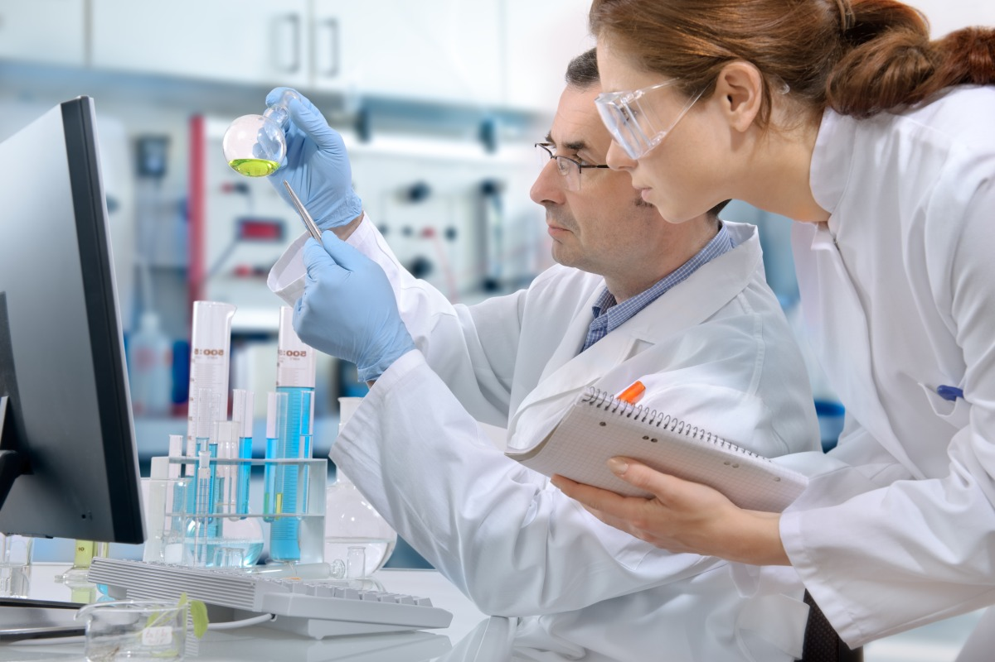
La industria farmacéutica

Slide 3
SITUACIÓN PROBLEMA
Capacidad insuficiente para cumplir con la demanda
PROBLEMA A RESOLVER
Inestabilidades en los parámetros de agua purificada

Slide 4
OBJETIVO GENERAL
Mejorar y estabilizar la calidad del agua purificada y el agua para inyección en la planta de AICA mediante la implementación del EDI.

Slide 5
OBJETIVOS ESPECÍFICOS
Evaluar la situación actual del proceso de tratamiento de agua en la planta de bulbos de AICA.
Investigar y proponer la implementación del EDI como etapa posterior al proceso de ósmosis inversa de doble etapa.
Analizar los requisitos técnicos, económicos y regulatorios para la implementación del EDI en la planta.
Proponer instrumentación para la integración del EDI así como las consideraciones a tener para su correcto control.

Slide 6
HIPÓTESIS
La implementación del EDI como etapa posterior al proceso de ósmosis inversa de doble etapa mejorará significativamente la calidad y estabilidad del agua purificada y el agua para inyección en la planta de AICA

Slide 7
DESCRIPCIÓN DEL PROCESO
Almacenamiento en el tanque de agua pretratada
Dosificación de hidróxido de sodio.
Filtrado de 5 micras.
Primera etapa de ósmosis inversa
Segunda etapa de ósmosis inversa

Slide 8
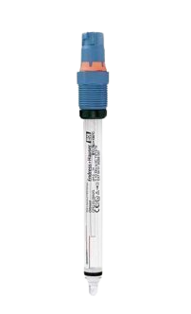
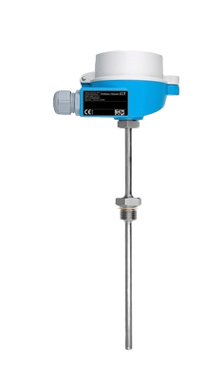
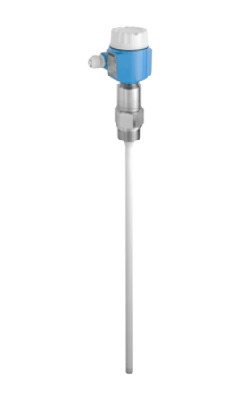
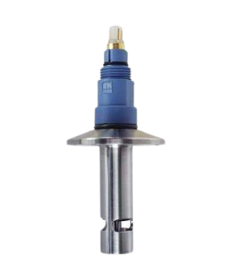
INSTRUMENTACIÓN ACTUAL
Sensor de conductividad
Sensor de pH
Sensor de temperatura
Sensor de nivel

Slide 9
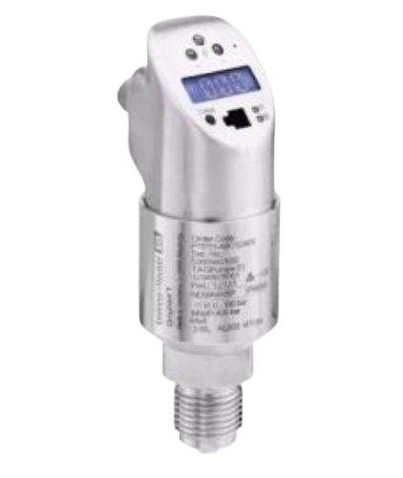
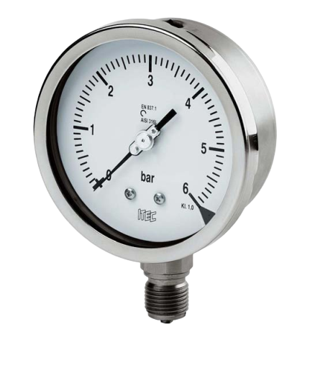
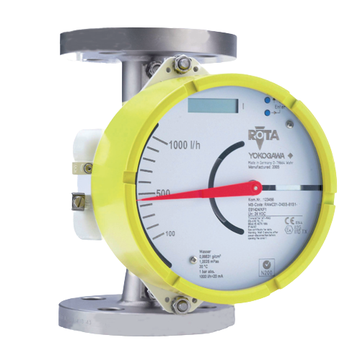
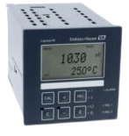
INSTRUMENTACIÓN ACTUAL
Sensor de flujo
Sensor de presión
Manómetro
Transmisor de pH

Slide 10
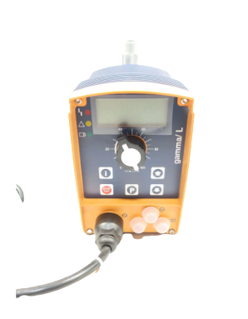
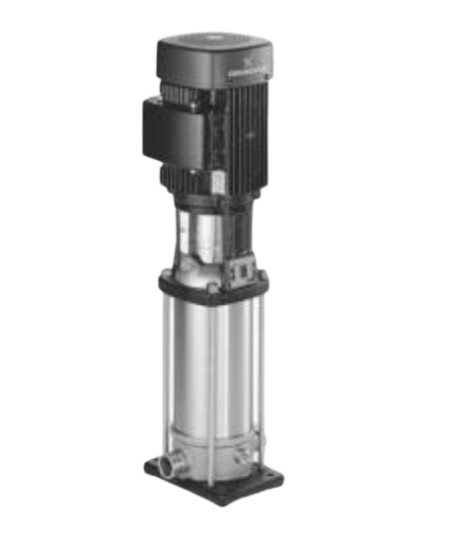
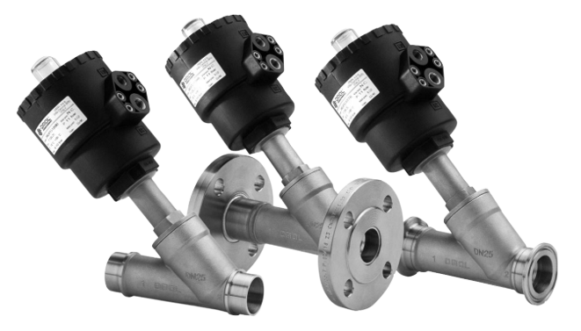
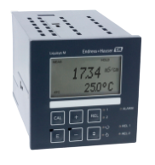
INSTRUMENTACIÓN ACTUAL
Transmisor de conductividad
Bomba de Alta Presión
Bomba Dosificadora
Válvula de Control

Slide 11
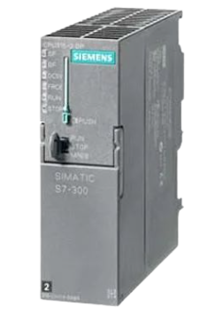
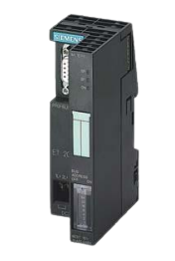
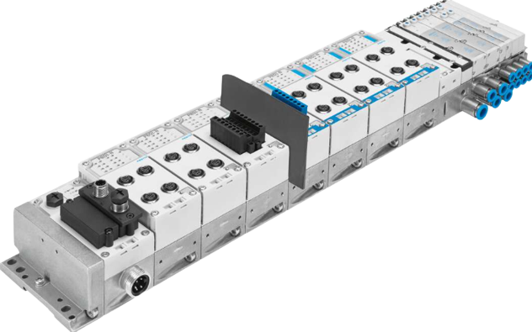
INSTRUMENTACIÓN ACTUAL
Autómata programable S7-300
Módulo de Periferia Descentralizada ET 200s
Terminal Modular CPX

Slide 12
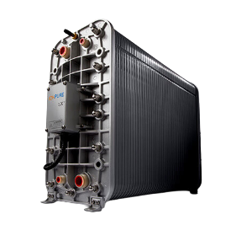
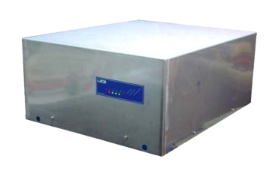
PROPUESTA
Electrodesionizador
LMX30-X-3 de Ionpure
Fuente de alimentación
PTM06 de STIL MAS

Slide 13
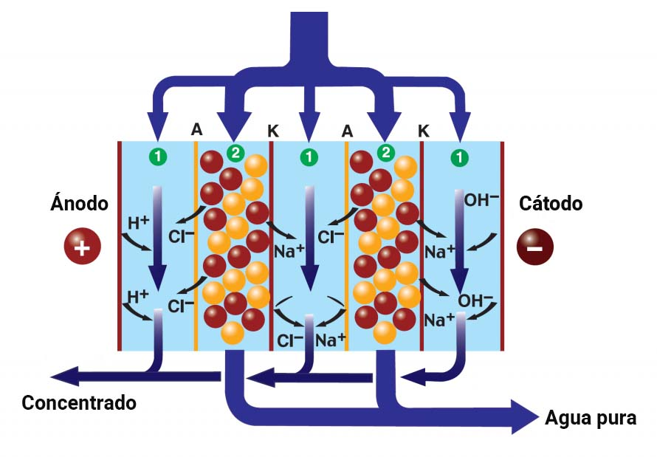
ELECTRODESIONIZACIÓN

Slide 14
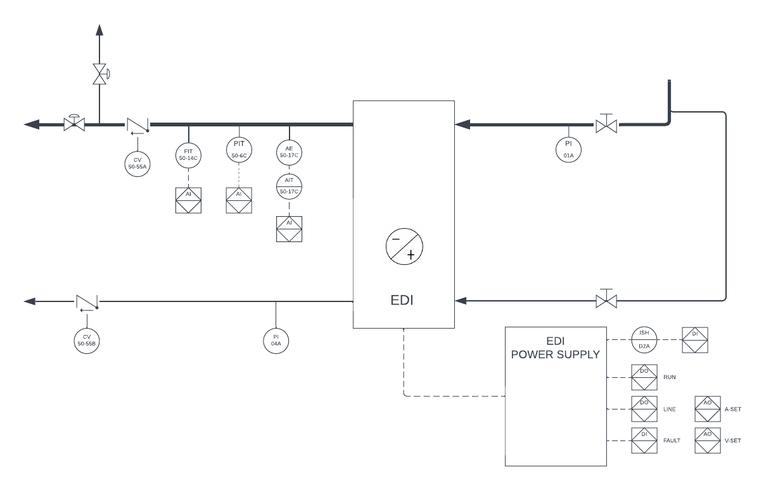
DIAGRAMA

Slide 15
SECUENCIA DE PROGRAMACIÓN
OI1: Producción
OI2: Producción
EDI: Producción
Fin de la electrodesionización
NO
OI1: Producción
OI2: Producción
EDI: Descarga
60s ?
Parámetros incorrectos
2
SI
NO
SI
OI1: Producción
OI2: Producción
EDI: Descarga
NO
60s ?
Parámetros incorrectos
NO
SI
SI

Slide 16
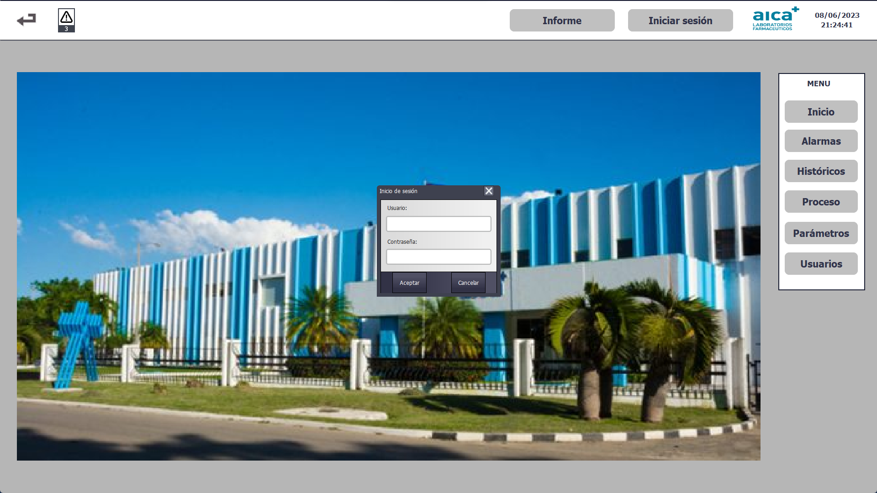
ADMINISTRACIÓN DE USUARIOS

Slide 17
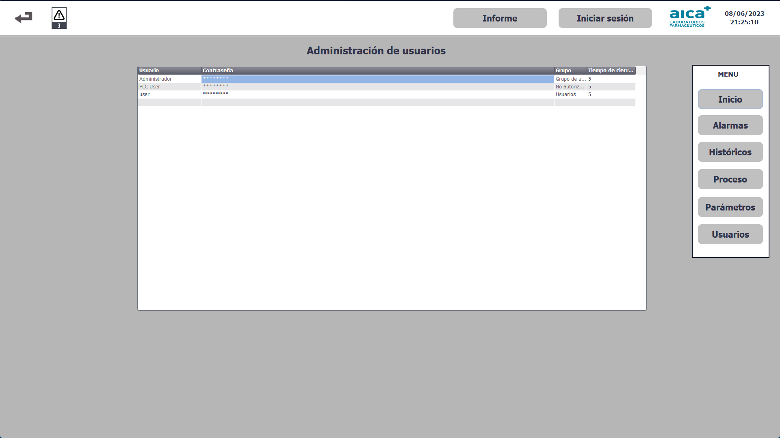
ADMINISTRACIÓN DE USUARIOS

Slide 18
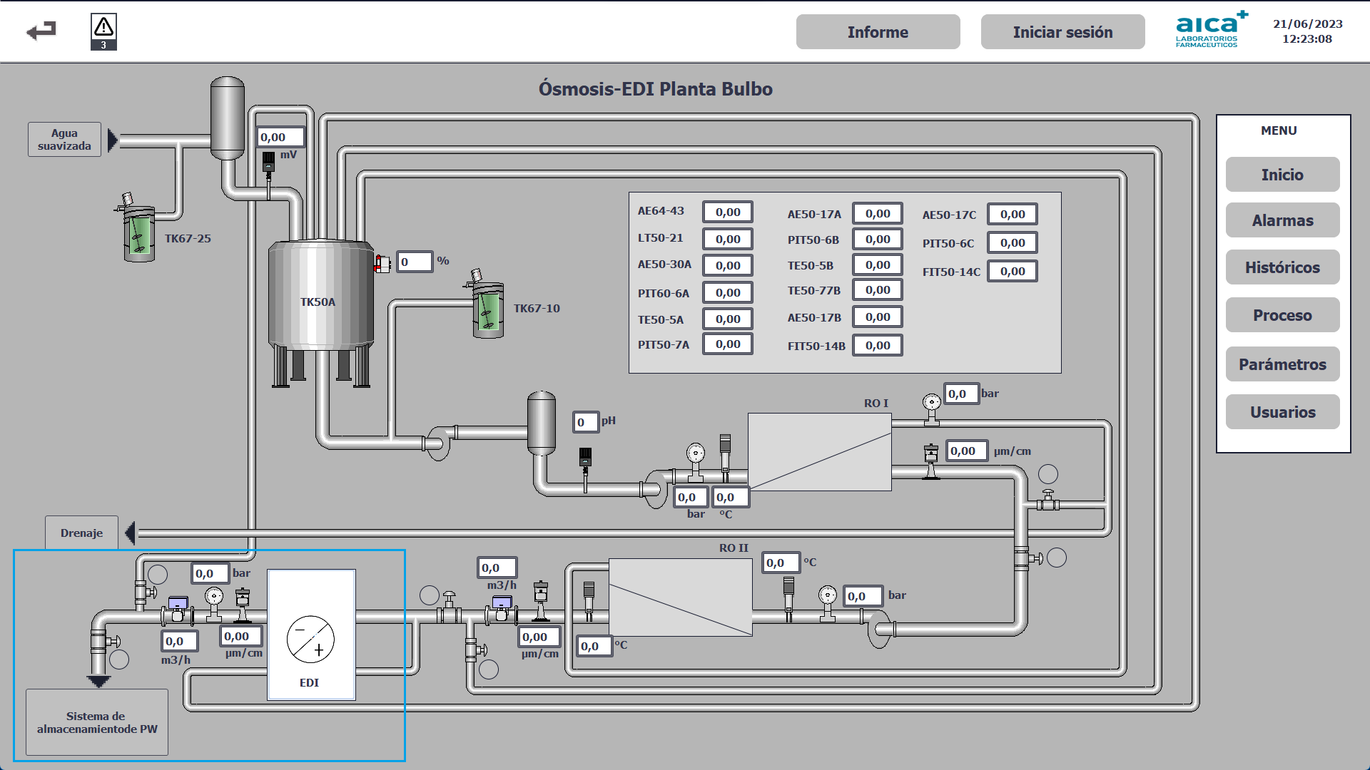
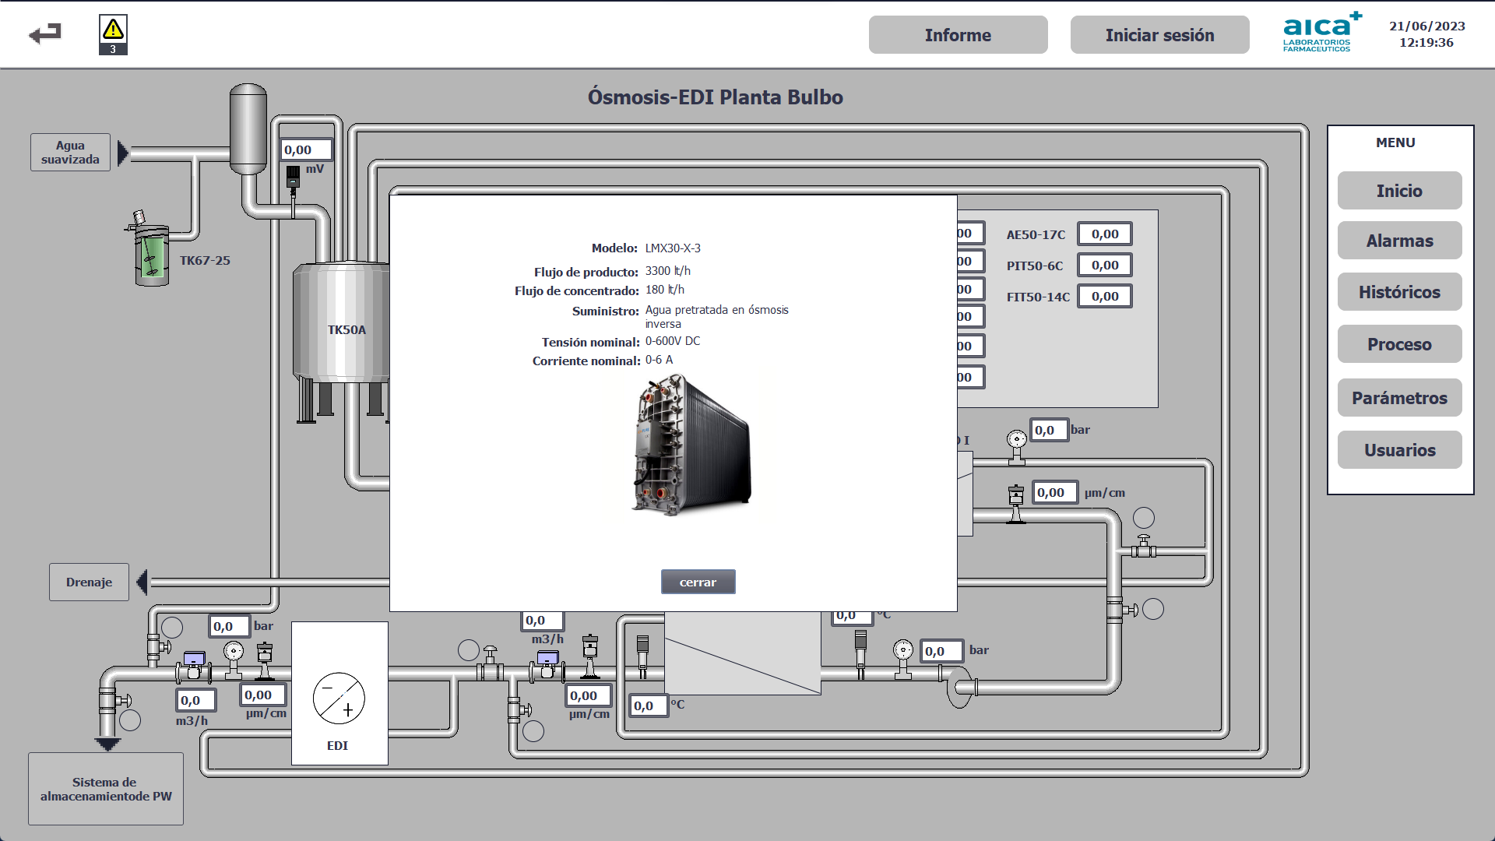
MONITOREO DEL PROCESO

Slide 19
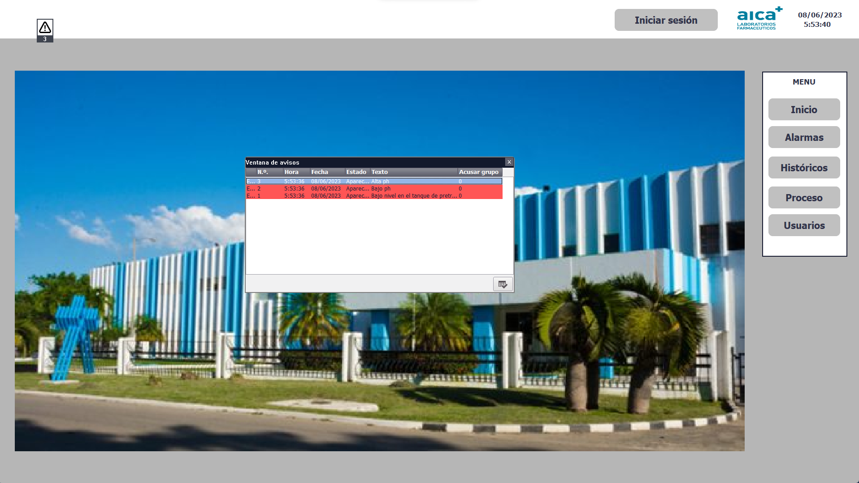
ALARMAS DEL PROCESO

Slide 20
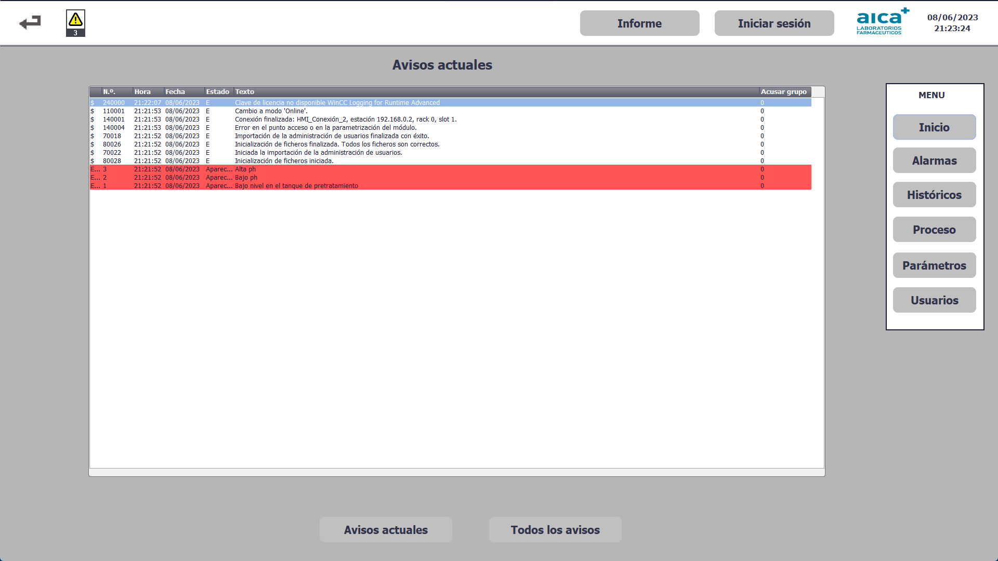
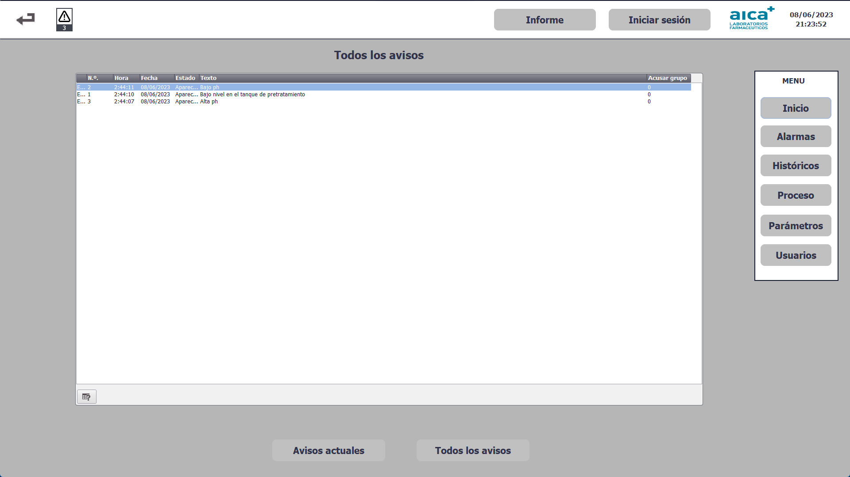
ALARMAS DEL PROCESO

Slide 21
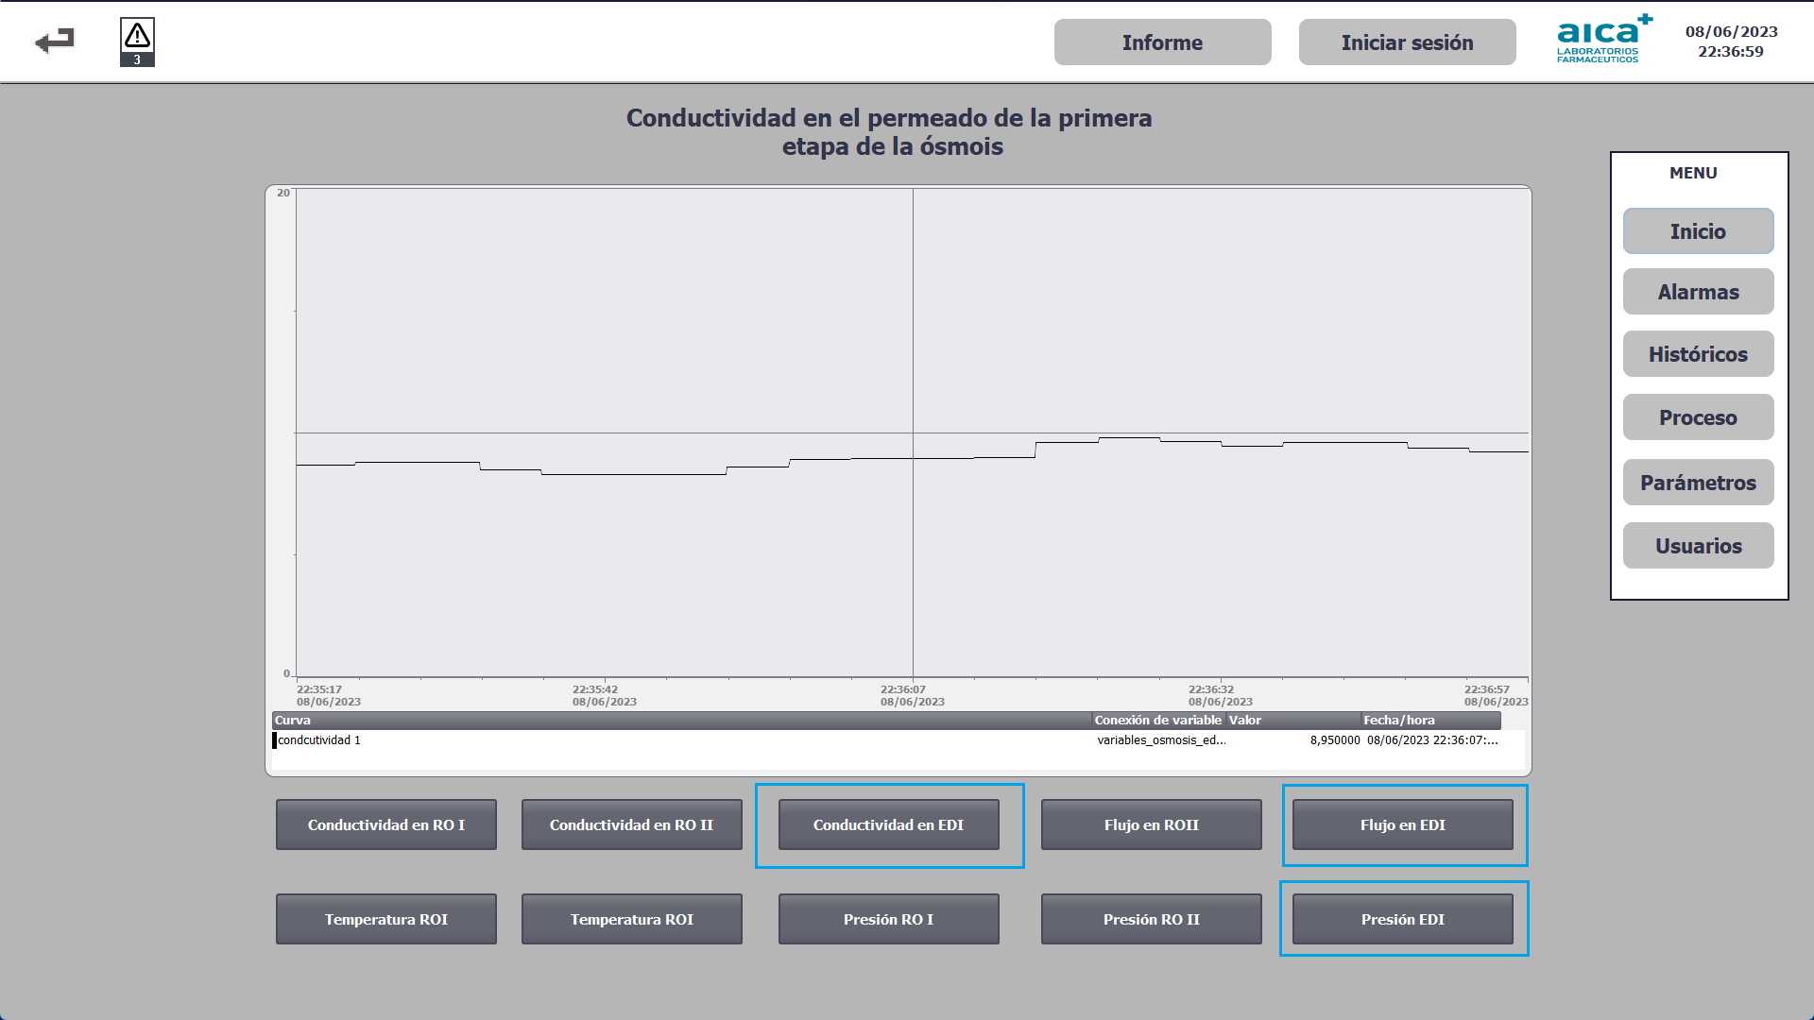
HISTÓRICOS DEL PROCESO

Slide 22
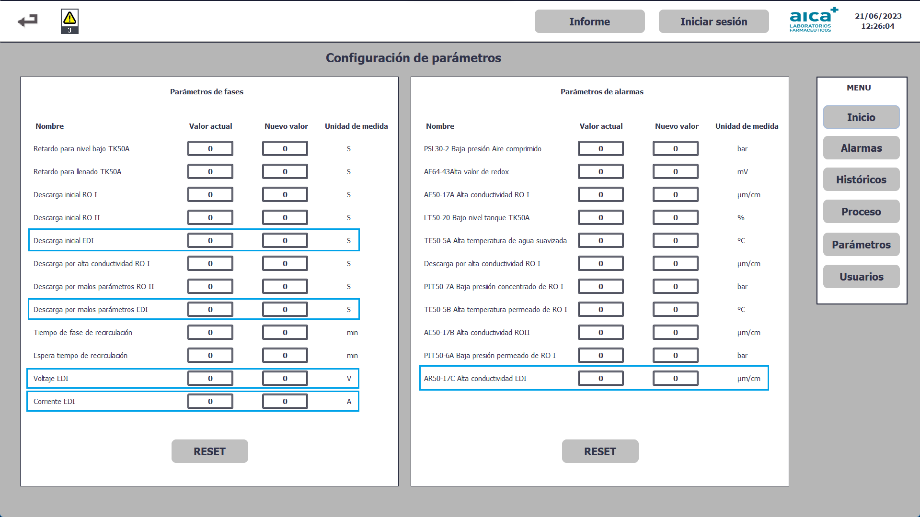
PARÁMETROS DEL PROCESO

Slide 23
COSTOS
CD:
13,469.58 CUP + 12,234.00 USD
CI:
6,357.75 CUP
CT:
19,827.33 CUP + 12,234.00 USD

Slide 24
IMPACTOS
Elimina hasta el 99,9 % de los iones presentes en el agua.
Reduce la variabilidad del agua producto final.
Garantiza la conformidad con estándares de la farmacopea internacional.
Aumenta la eficiencia en el uso del agua.
Aumenta la capacidad de producción.

Slide 25
CONCLUSIONES GENERALES
Se llevó a cabo un detallado levantamiento instrumental.
Se diseñó un sistema de electrodesionización para la planta.
Se diseñó una aplicación visual basada en un sistema SCADA.
Se implementó una lógica de programación para asegurar la puesta en marcha del electrodesionizador.

Slide 26
RECOMENDACIONES
Implementar pruebas piloto del sistema EDI en una planta de AICA.
Investigar cómo la tecnología EDI podría integrarse con otras tecnologías emergentes.

Slide 27
Optimización en el sistema de tratamiento de agua de la planta de bulbos en Laboratorios AICA UEB
Autor
Armando Cesar Martin Calderón
Tutores
Ing. Amanda Martí Coll
Ing. Rosaine Ayala Gispert

Slide 28
Además de la electrodesionización (EDI) que otros métodos se pueden utilizar para la purificación del agua. Explique uno de ellos

Slide 29
METÓDOS DE PURIFICACIÓN DE AGUA
Filtración de Carbón Activado.
Intercambio iónico.
Destilación.
Tratamiento con luz ultravioleta (UV).

Slide 30
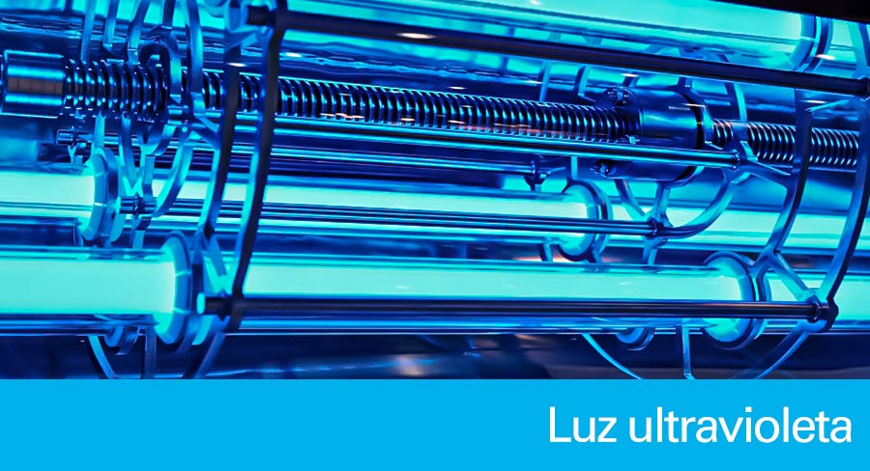
Tratamiento con luz ultravioleta
El tratamiento con luz UV utiliza luz de alta energía para destruir microorganismos en el agua, como bacterias, virus y otros patógenos. La luz UV es efectiva para purificar el agua sin agregar productos químicos al proceso.

Slide 31
¿Por qué no proponer otro PLC en vez de continuar usando el PLC existente?

Slide 32
VENTAJAS DEL PLC EXISTENTE
Continuidad y compatibilidad: El uso del PLC existente permite mantener la continuidad en el sistema de control y automatización de la planta.
Ahorro de costos: La adquisición de un nuevo PLC puede ser una inversión considerable, ya que implica tanto el costo del hardware como el desarrollo de la programación necesaria para su funcionamiento.
Tiempo de implementación: El uso del PLC existente permite reducir el tiempo de implementación de la electrodesionización en el sistema de tratamiento de agua.
Es probable que el personal de la planta ya esté familiarizado con el PLC existente y cuente con experiencia en su operación y mantenimiento.

Slide 33
Cuando habla de sistema SCADA, usted considera que su propuesta es un sistema de monitorización o supervisión.

Slide 34
SISTEMA SCADA: ¿MONITORIZACIÓN O SUPERVISIÓN?
Basándonos en los componentes y funcionalidades del sistema SCADA mencionado se considera que es principalmente un sistema de monitorización. Ya que nuestro sistema es incapaz de asegurar el correcto funcionamiento del proceso en situaciones anómalas, lo que es una de las principales características de un sistema de supervisión puro.

Slide 35
REQUISITOS DE UN SISTEMA DE SUPERVISIÓN
Procesado numérico de las señales (correlaciones, métodos estadísticos, análisis espectral, filtrado, etc.)
Adquisición, representación y procesado de conocimiento en sus diferentes manifestaciones.
Organización de la información. (No solo de las variables de proceso sino de cualquier información relativa al proceso como imágenes, manuales, bases de reglas, abstracciones, etc).

Slide 36
En el Anexo A expone el diagrama completo P&ID del subsistema de ósmosis inversa. Señale en donde usted considera que se encuentran los puntos más vulnerables donde puedan ocurrir los principales fallos de esta aplicación.

Slide 37
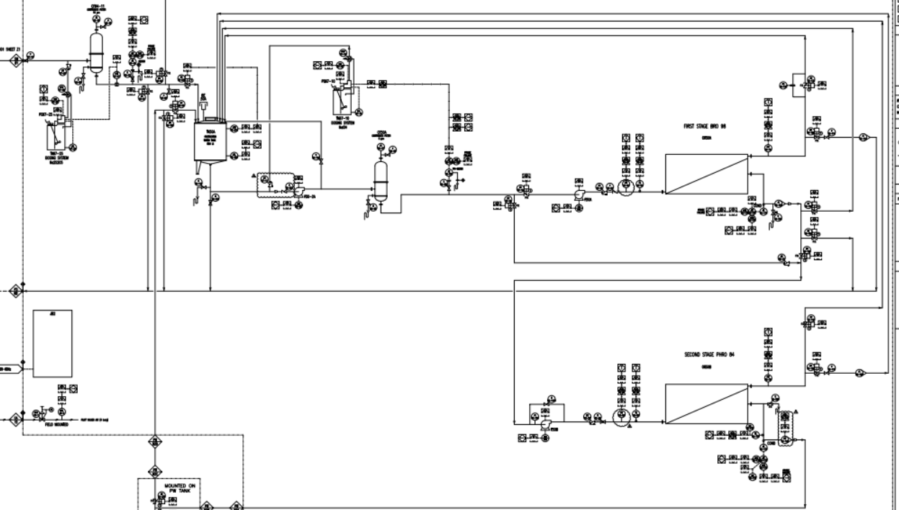
DIAGRAMA P&ID
Filtro de 5 micras
Donde este filtro puede dejar de funcionar correctamente debido a la falta de mantenimiento. Esto ocurre porque el sistema que tiene el filtro para detectar su suciedad es a través de presión diferencial mediante indicadores locales, en lo cual los operarios deben estar pendiente a esto visitando la planta.
En las bombas dosificadoras de metabisulfito
Donde la preparación de sosa o metabisulfito en la concentración adecuada se va del las manos del sistema de control y depende solamente de la experiencia y de que el operario se rija por los estipulado en los procedimientos de operación

Slide 38
Optimización en el sistema de tratamiento de agua de la planta de bulbos en Laboratorios AICA UEB
Autor
Armando Cesar Martin Calderón
Tutores
Ing. Amanda Martí Coll
Ing. Rosaine Ayala Gispert

